Slide 1

আজকের পাঠে সবাইকে শুভেচ্ছা

Slide 2
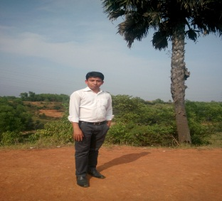

পরিচিতি
পাঠ পরিচিতি
শ্রেণি: ৫ম
বিষয়: বাংলাদেশ ও বি: প:
অধ্যায়: ৩
বাংলাদেশের ঐতিহাসিক স্থান ও
নিদর্শন।
সময়: ৩৫ মিনিট
তারিখ: ২৬/০৯/২০১৭ খ্রি:।
মো: সাইফুল ইসলাম
প্রধান শিক্ষক
বাবুল হোসেন সপ্রাবি
ভৈরব, কিশোরগঞ্জ
প্রয়োজনে-০১৭১৬৪৪৪৪১৮

Slide 3
এসো আমরা একটি ভিডিও দেখি

Slide 4
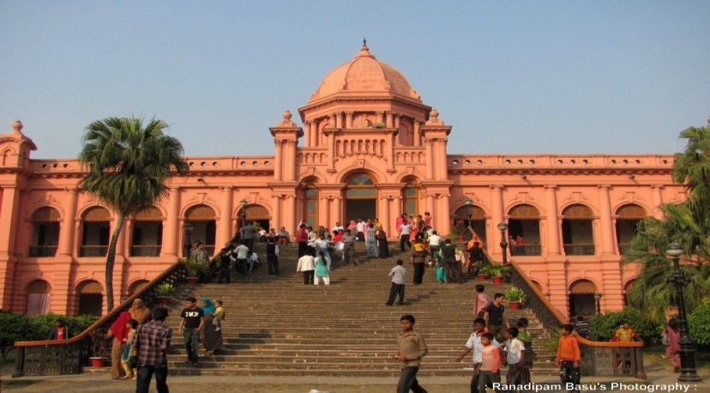
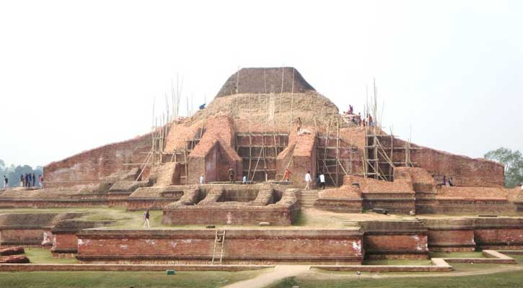
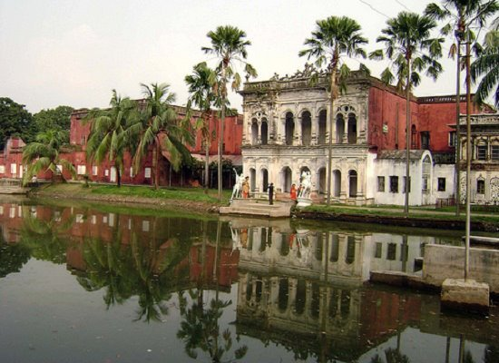
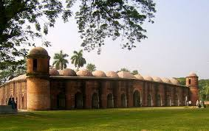
নিচের ছবিগুলো দেখ এবং চিন্তা করে বল স্থানগুলোর নাম কী?
আহসান মঞ্জিল
মহাস্থানগড়
সোনার গাঁ
ষাট গম্বুজ মসজিদ

Slide 5
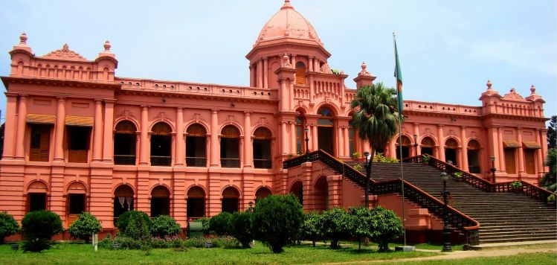
আজকের পাঠ
আহসান মঞ্জিল

Slide 6
পাঠ শেষে শিক্ষার্থীরা শিখবে>>
১৫.২.১ – বাংলাদেশের কয়েকটি ঐতিহাসিক নিদর্শন (আহসান মঞ্জিল) সম্পর্কে বলতে পারবে।
১৫.২.২- ঐতিহাসিক স্থানের সাথে সময় ও যুগ সম্পর্কে বলতে পারবে।
১৫.২.৩- এসব ঐতিহ্যের প্রতি শ্রদ্ধাশীল হবে
১৫.২.৪- ঐতিহাসিক নিদর্শনগুলো সংরক্ষণ করবে।

Slide 7

উপস্থাপন
ছবির মাধ্যমে প্রশ্নোত্তর আলোচনা
১.ছবিতে আমরা কি দেখতে পাচ্ছি?
বাংলাদেশের ঐতিহাসিক নিদর্শন আহসান মঞ্জিল

Slide 8
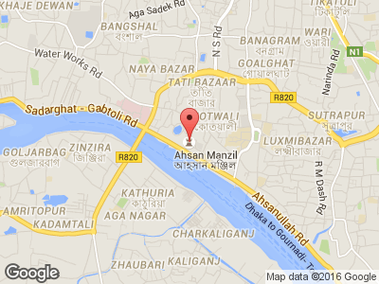
২.আহসান মঞ্জিল কোথায় অবস্থিত?
মানচিত্রে আহসান মঞ্জিলের অবস্থান
আহসান মঞ্জিল পুরাতন ঢাকায় বুড়িগঙ্গা নদীর তীরেঅবস্থিত

Slide 9
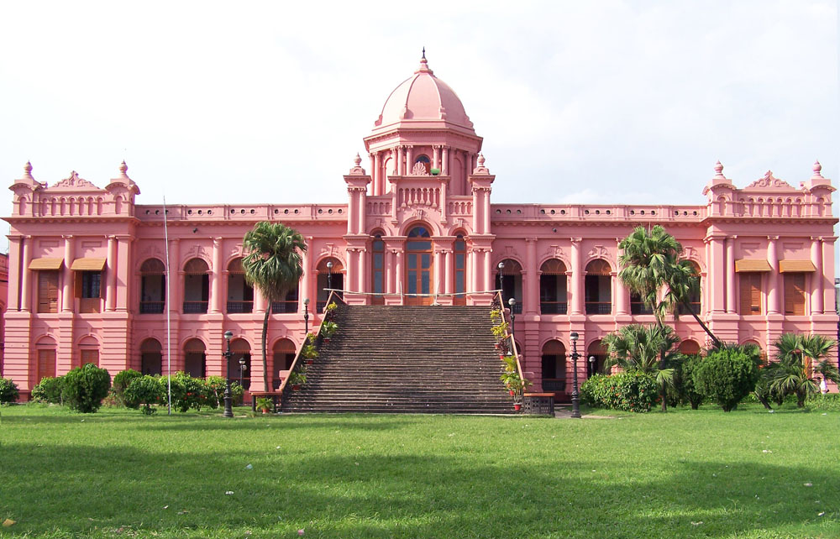
নিচের চিত্রটি নিয়ে চিন্তা কর ও বল ইহা কে নির্মাণ করেন ও কি হিসেবে ব্যবহৃত হয়েছিল ।
ইহা মুঘল আমলে বরিশালের জামালপুর পরগনার জমিদার শেখ এনায়েত উল্লাহ নির্মাণ
করেন এবং ইহা প্রথমে বাংলার নবাবদের রাজপ্রাসাদ হিসেবে ব্যবহৃত হয়েছিল ।

Slide 10
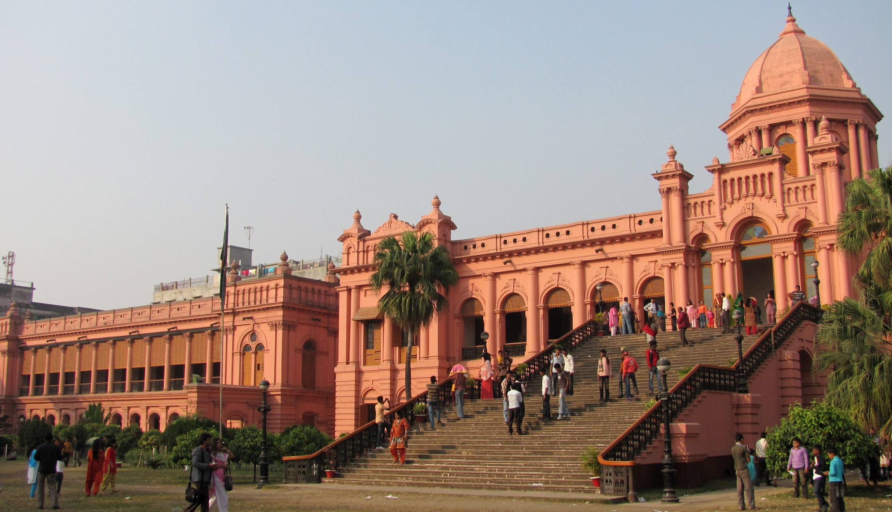
চলো সবাই জেনে নিই কখন এই প্রাসাদটি বিক্রি করে দেওয়া হয় এবং কে বিক্রি করে দেই?
আঠারো শতকে শেখ মতিউল্লাহ প্রাসাদটি ফরাসীদের কাছে বিক্রি করে দেন

Slide 11
চলো সবাই আহসান মঞ্জিল সম্পর্কে আরো জেনে নিই-
সময় | যা ঘটেছে
মুঘল আমল | শেখ এনায়েতউল্লাহ প্রাসাদটি তৈরি করেন।
আঠারো শতক | শেখ মতিউল্লাহ প্রাসাদটি ফরাসিদের কাছে বিক্রি করে দেন।
১৮৩০ সাল | খাজা আলিমুল্লাহ প্রাসাদটি ফরাসিদের কাছ থেকে ক্রয় করে নেন।
১৮৮৮সাল | টর্ণেডোতে ভবনটি ক্ষতিগ্রস্থ হয়।

Slide 12
আহসান মঞ্জিল
মুঘল আমলে শেখ এনায়েতউল্লাহ প্রসাদটি তৈরি করেন।
১৮৩০ সালে খাজা আলিমুল্লাহ ভবনটি ক্রয় করেন।
১৮৮৮ সালে ভবনটি টর্নেডোতে ক্ষতিগ্রস্থ হয়
আঠারো শতকে শেখ মতিউল্লাহ এটি ফরাসিদের কাছে বিক্রি করেন
মাইন্ড ম্যাপিং

Slide 13
এসো আহসান মঞ্জিল সম্পর্কে বলি
প্রাচীন স্হাপনাগুলো রক্ষণাবেক্ষণে প্রচুর অর্থ ব্যয় হওয়া
সত্ত্বেও কেন আমাদের সংরক্ষণ করা উচিত ?
প্রাচীন স্হাপনাগুলো (আহসান মঞ্জিল) আমাদের অতীত ঐতিহ্য।
এগুলো সংরক্ষণ করে রাখলে আমরা আমাদের অতীত সম্পর্কে
জানতে পারি। তাই প্রচুর অর্থ ব্যয় হওয়া সত্ত্বেও এগুলো সংরক্ষণ
করা উচিত ।

Slide 14

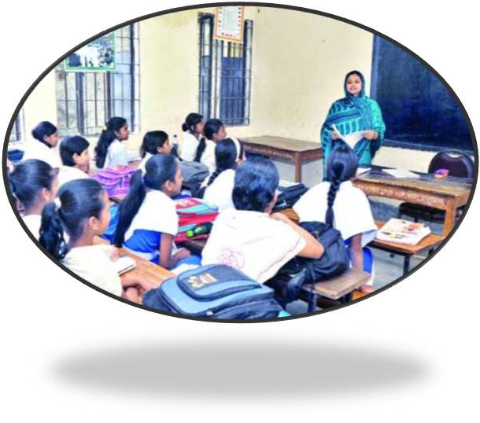
সবাই পাঠ্য বইয়ের ২৮ পৃষ্ঠা খোল এবং নিরবে পড়-

Slide 15
দলীয় কাজ
শূন্যস্থান পুরণ
১.আহসান মঞ্জিল ছিল বাংলার নবাবদের ------------------।
২.শেখ এনায়েতউল্লাহ প্রাসাদটি তৈরি করেন----------------।
৩.জমিদার প্রথার বিলুপ্তি ঘটলে ভবনটি তার----------হারায়।
রাজপ্রাসাদ
দল নং ১
মুঘল আমলে
ঐতিহ্য
মিলকরণ
১.আহসান মঞ্জিল অবস্থিত ক্ষতিগ্রস্থ হয়।
২.১৮৮৮ সালে টর্ণডোতে ভবনটি মেঘনা নদী।
৩.বর্তমানে প্রাসাদটি ব্যবহৃত হচ্ছে বুড়িগঙ্গা নদীর তীরে।
যাদুঘর হিসেবে।
দল নং ২

Slide 16
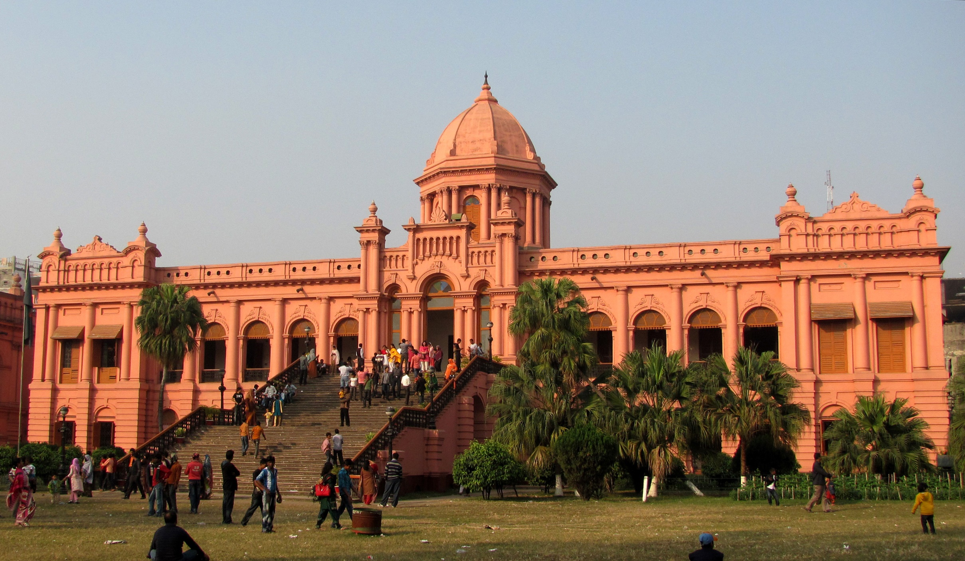
নিচের চিত্রটি নিয়ে জোড়ায় জোড়ায় চিন্তা কর ও বল-

Slide 17
মূল্যায়ন
১.আহসান মঞ্জিল কী?
২.আহসান মঞ্জিল কোথায় অবস্থিত? আহসান
মঞ্জিল সম্পর্কে ৪ টি বাক্য লিখ।

Slide 18

বাড়ির কাজ
আমরা কিভাবে প্রাচীন নিদর্শনগুলোর প্রতি যত্নবান হতে পারি
সে সম্পর্কে পাঁচটি বাক্য বাড়ি থেকে লিখে আনবে।

Slide 19

ধন্যবাদ সবাইকে

